Slide 1


Уфимский государственный нефтяной технический университет
Кафедра вычислительной техники и инженерной кибернетики
Приложение для изучения техник скорочтения
Выполнили:
студенты группы БПО-22-01
А.Р. Риянова
А.Ф. Абдулбасырова
Принял:
ст. преподаватель
Е.В. Дружинская
Уфа, 2025 г.

Slide 2

Актуальность
В условиях перегрузки информацией навыки быстрого чтения становятся критически важными.
Проблемы:
Узкое поле зрения
Регрессия глаз
Артикуляция при чтении
Низкая концентрация
Решение: мобильное приложение
для самостоятельной тренировки

Slide 3


Цель и задачи
Цель
Спроектировать и реализовать мобильное приложение направленное на повышение скорости и качества восприятия текста.
Задачи
Изучить техники скорочтения
Проанализировать существующие решения
Спроектировать интерфейс и логику
Провести тестирование

Slide 4


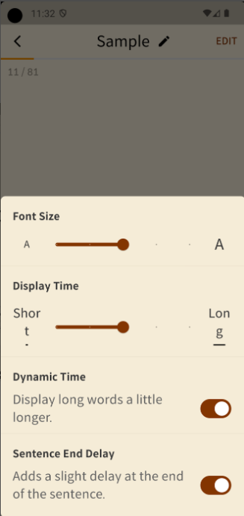
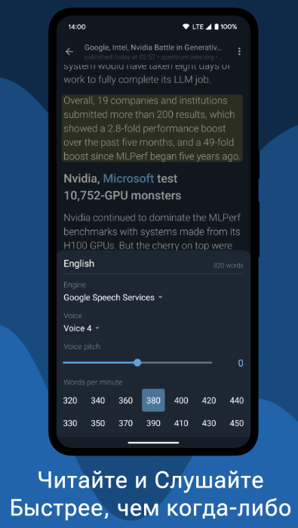
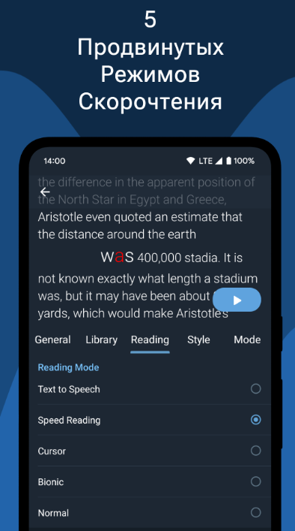
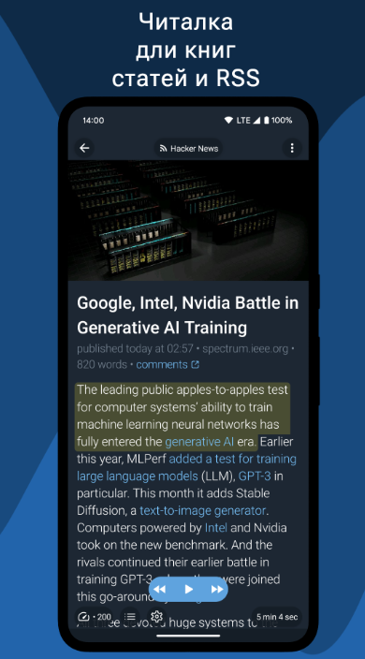
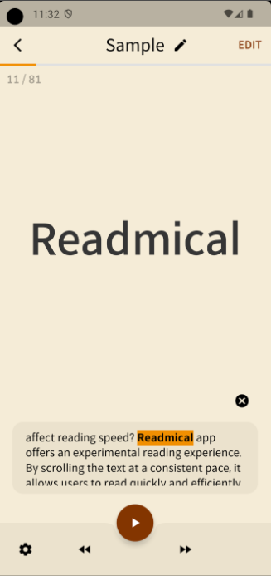
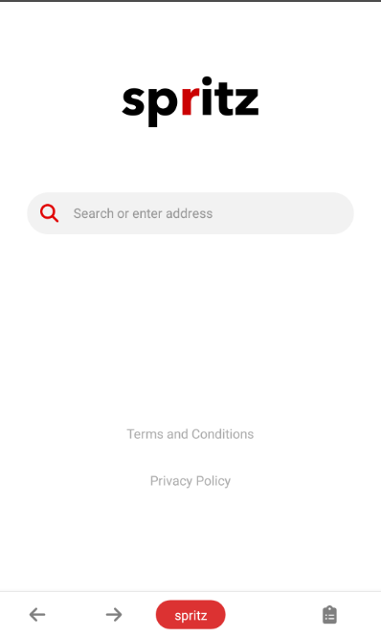
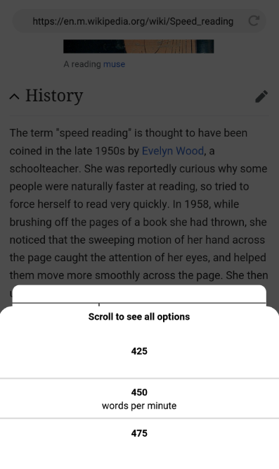
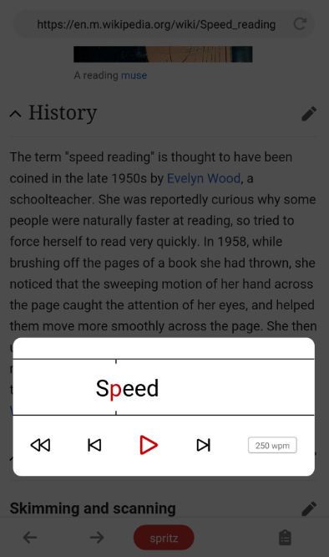
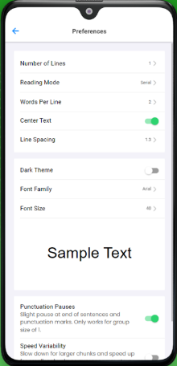
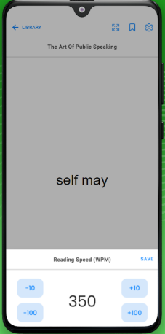
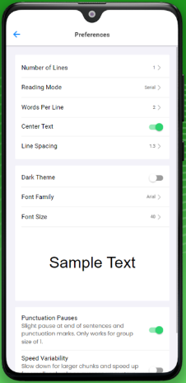
Анализ аналогов
Приложение
Преимущества
Недостатки
Quickify
Разнообразные упражнения: визуальные тренажёры, слепое чтение, тренировки внимания. Интуитивный интерфейс. Статистика прогресса.
Некоторые функции доступны только в платной версии. Перегруженность интерфейса.
Readmical
Использует метод RSVP. Минималистичный и быстрый интерфейс. Поддержка собственных текстов.
Ограниченный набор функций. Отсутствие упражнений на память и внимание.
Spritz
Уникальная технология показа текста с фиксацией ключевой буквы (Optimal Recognition Point). Возможность просмотра любых онлайн страниц.
Мало настроек. Трудности при чтении сложных фраз на высокой скорости.
Нельзя использовать офлайн.
Spreeder
Многофункциональность: тренировка памяти, концентрации, чтения. Облачная синхронизация. Гибкая настройка.
Только на английском языке. Высокая цена подписки. Перегруженность интерфейса.

Slide 5










Функциональная модель
Настройка скорости
Выбор техники
Тренировка
Результаты и рейтинг
Тестирование
Поддержка техник: блоками, по диагонали, зашумленный текст, скрытые строки, указка, слова наоборот,
предложения наоборот.

Slide 6
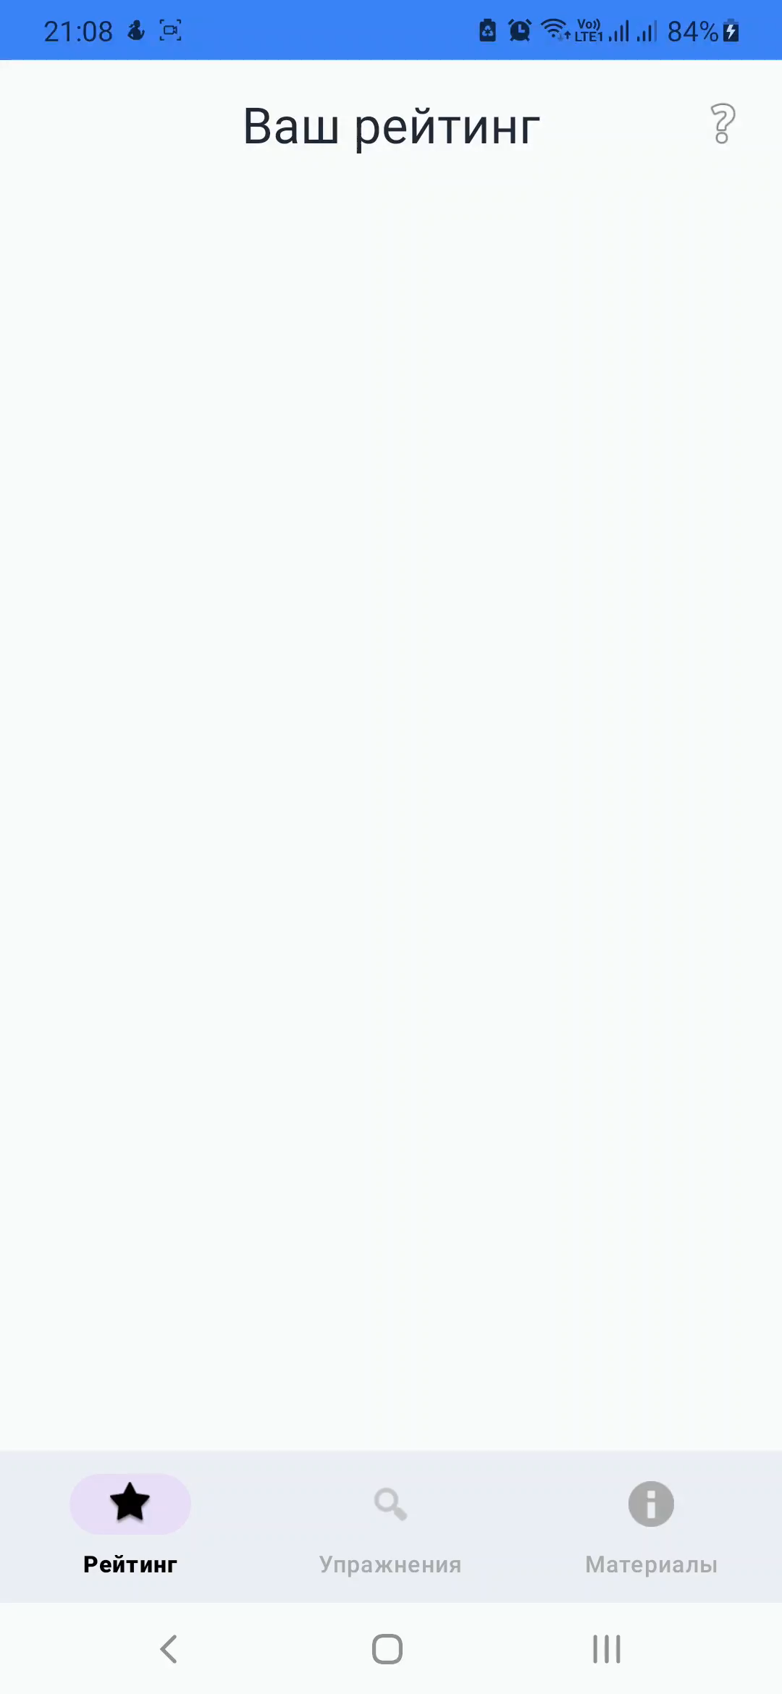
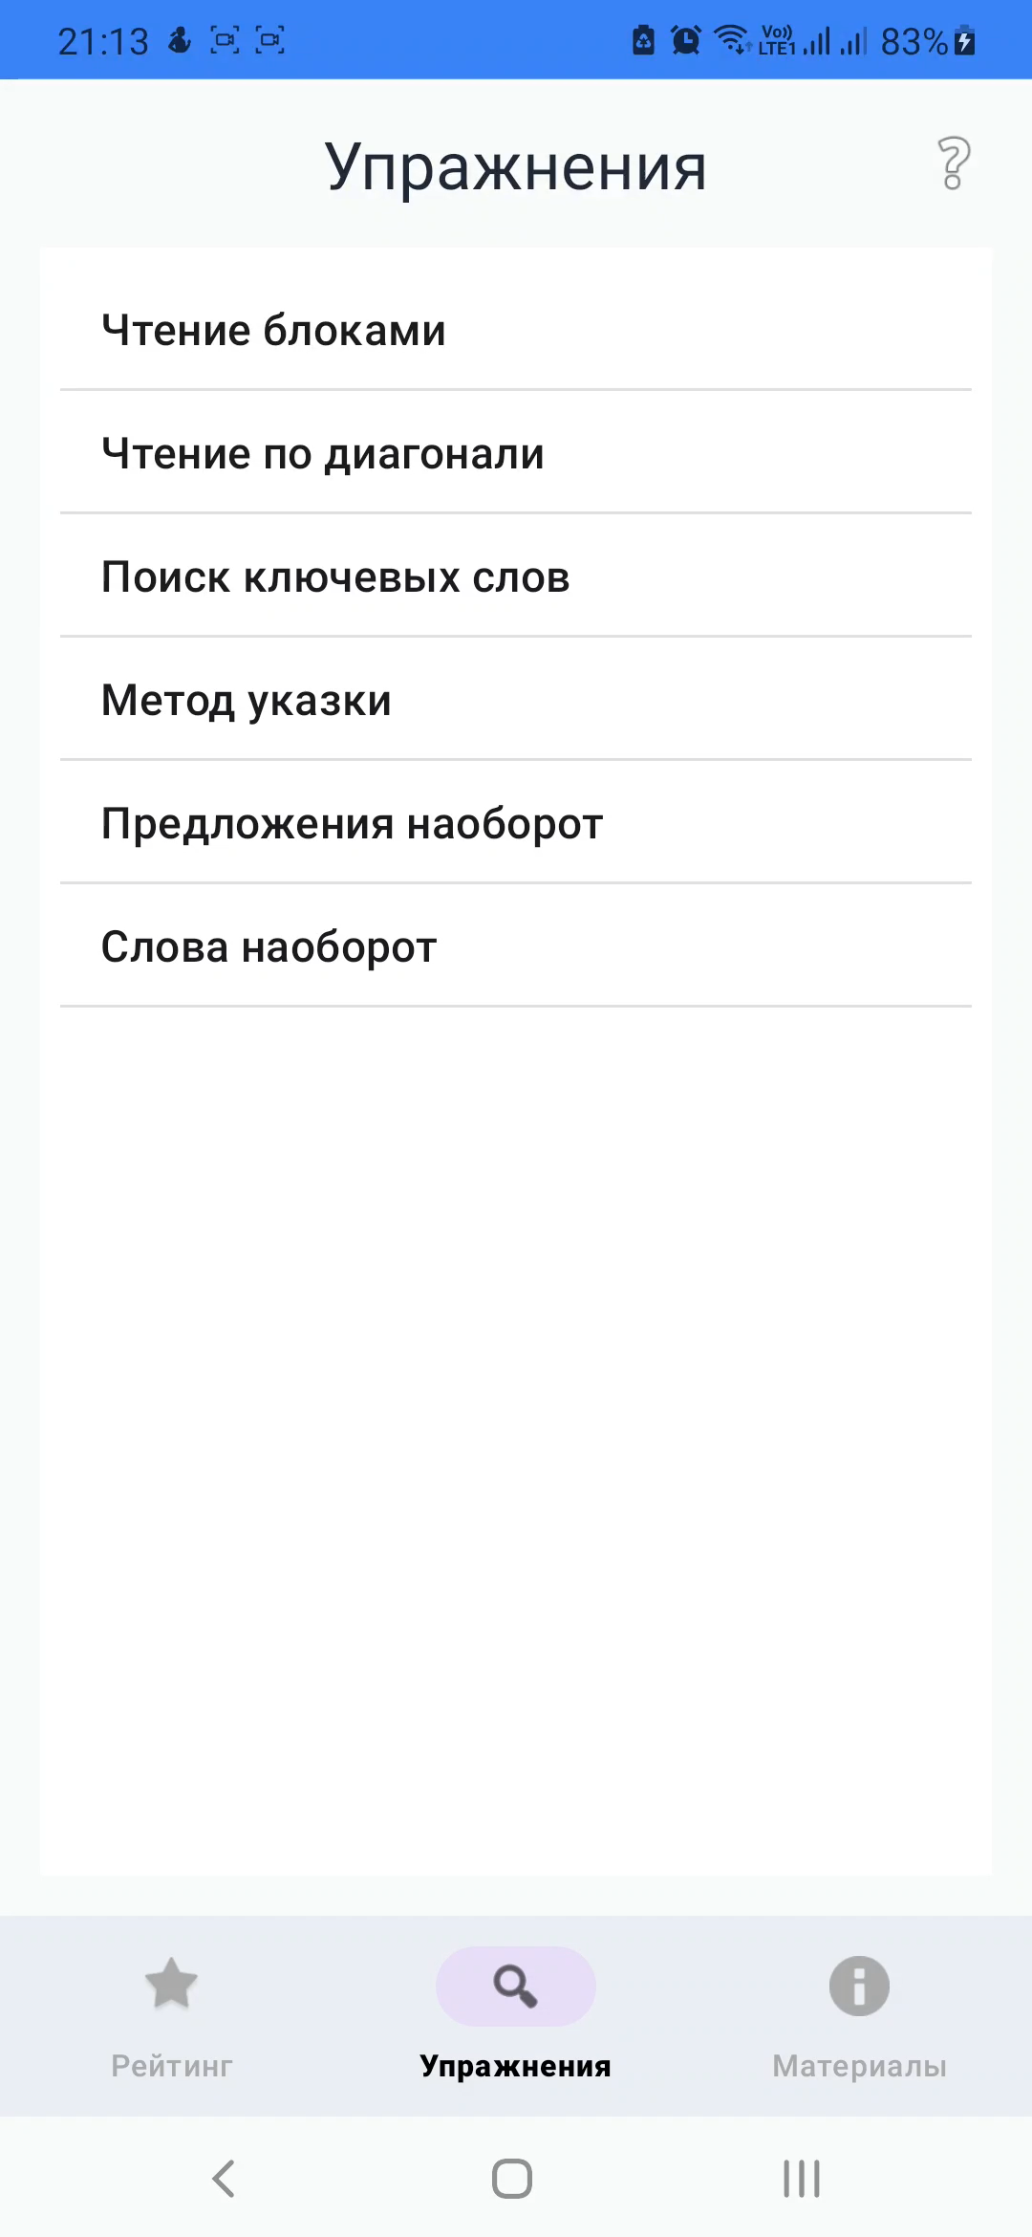
Интерфейс (UI)

Slide 7
Логическая структура

Slide 8

Выводы
Разработано Android-приложение со встроенными техниками скорочтения (чтение блоками, по диагонали, обратный порядок, зашумленный текст, частично скрытые строки), с возможностью выбора, настройки скорости и прохождения тестов. Реализован интуитивный интерфейс, отображение прогресса и чёткая архитектура с хранением данных.

